Slide 1
Контроль забезпечення якості реалізації проекту
Практичне заняття 11

Slide 2
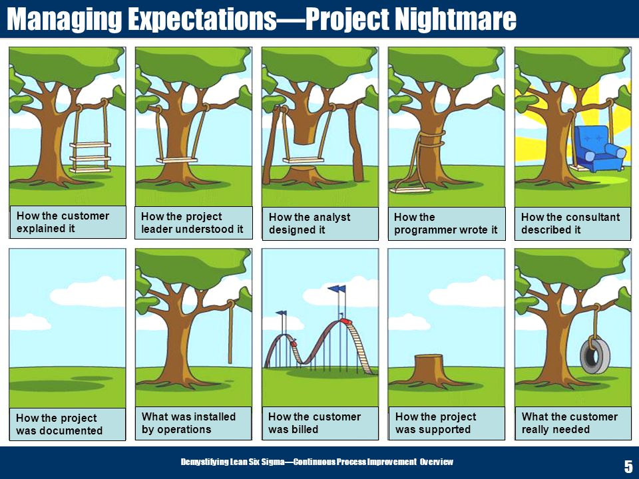

Slide 3

Erasmus+ KA2 Capacity Building: виміри якості
Якість команди
Якість співробітництва
Якість реалізації задуму
Якість управління проектом
Якість результату
Якість впливу

Slide 4
Стратегія контролю якості
Quality Plan
Параметри якості продукту
Ефективність процесів
Quality Assurance
Збір та аналіз фідбеку на різних етапах реалізації проекту
Внутрішній аудит
Quality Control
Експертні висновки
Зовнішній аудит

Slide 5
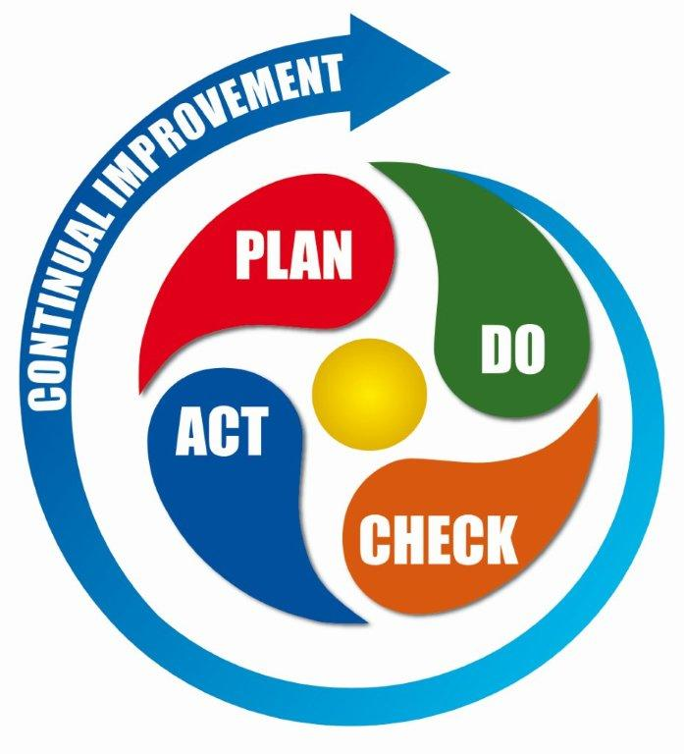
Цикл Демінга
Метод безперервного покращення якості
Виконується на кожному етапі та на всіх рівнях реалізації проекту
Результати використовуються для проміжного та фінального звітування

Slide 6

Якість команди
Частина D аплікаційної форми:
- Стисла інформація про кожну з організацій-учасниць
- Опис робочих груп кожної з організацій

Slide 7
Структура робочої групи:
Керівник
Виконавці
Адміністра-тивні заходи
Навчальні заходи
Секретар
Комунікація
Документація

Slide 8

Case Study: Якість робочої групи
Кваліфікація за фахом
Досвід участі у проектах
Досвід командної роботи
Навички та вміння відповідно до функції у робочій групі
Релевантні публікації
Іноземні мови

Slide 9
Якість співробітництва
Підгрунтя співробітництва: наявність усталених зв’язків між партнерами;
Діверсіфікація консорціуму;
Управління проектом та комунікація:
розподіл обов’язків та ресурсів;
права на інтелектуальну власність;
механізми прийняття рішень;
усталеність комунікації;

Slide 10

Case Study: Якість співробітництва
Ключ до формування ефективного консорціуму – розподіл обов’язків
Які саме європейські виші ви покликали б до консорціуму проекту і чому?
Виші якого профілю доцільніше запросити з боку ENPI?

Slide 11

Case Study: Прийняття рішень
Забезпечення прозорості механізму прийняття рішень
Централізована vs децентралізована модель управління: переваги та недоліки
Комунікація із партнерами

Slide 12
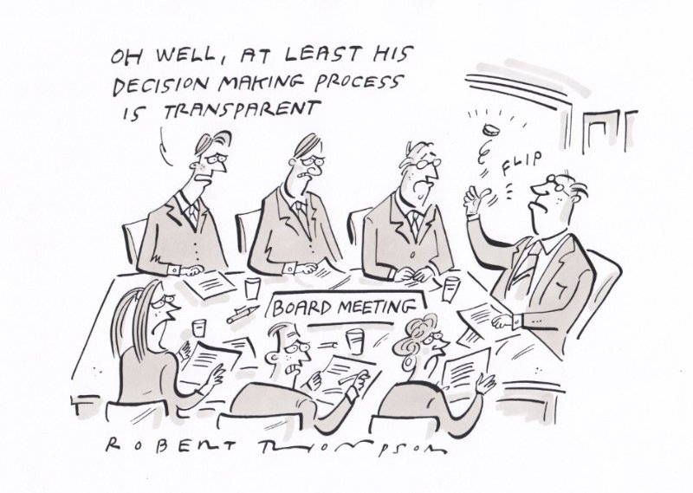

Slide 13
Якість реалізації задуму проекту
Реалістичний таймлайн
Чітко визначені етапи реалізації
Логічний проектний цикл
Збалансованість заходів
Усвідомлення ризиків та заходи щодо їх запобігання
Адекватні стратегії менеджменту, PR та контролю якості (QA)

Slide 14
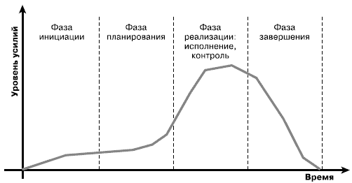
Таймлайн проекту: етапи vs активність

Slide 15

Таймлайн проекту: планування
Кожний етап:
спрямований на вирішення специфічного завдання;
передбачає здійснення заходів;
має індикатори прогресу та механізми контроля якості та запобігання ризиків;
має матеріальний і нематеріальний результат (outputs and outcomes)

Slide 16

Завдання 1: планування часу
Життєвий цикл проекту із впровадження нового курсу для аспірантів – три роки.
Скільки часу варто виділити на:
підготовчу стадію?
виконавчу стадію?
стадію завершення?

Slide 17

Проміжний звіт
Фінальна конференція
Веб-сайт
Стартова конференція
Результат впровадження
Ініціація:
2 – 3 місяці
Підготовча стадія: до 9 місяців
Виконавча стадія: до 18 місяців
Завершення: 6 місяців
Звіт
Продукт

Slide 18
Планування: класифікація заходів
Управління
Підготовка
Розвиток
Розповсюдження та впровадження
результатів
Контроль якості

Slide 19

Індикатори прогресу:
Дієві та обгрунтовані
Надійні
Вимірні
Періодичні
Чітко сформульовані
Програмно важливі
Одне завдання = один індикатор прогресу

Slide 20
Case Study: Індикатори прогресу
Новий курс
Кількість слухачів
(вхід/вихід)
Кількість публікацій (подано/ надруковано)
Кількість запитів у базах даних
(до/після)

Slide 21
Якість управління проектом
Прозорість
Партнери мають доступ до проектної документації
Усі беруть участь у процесі прийняття рішень
Розподіл обов’язків
Завдання розподілені відповідно до можливостей партнерів
Обов’язкове обговорення на Kick-Off Meeting
Відповідальність
Everyone is involved
Планування резервів та запобіжних заходів

Slide 22
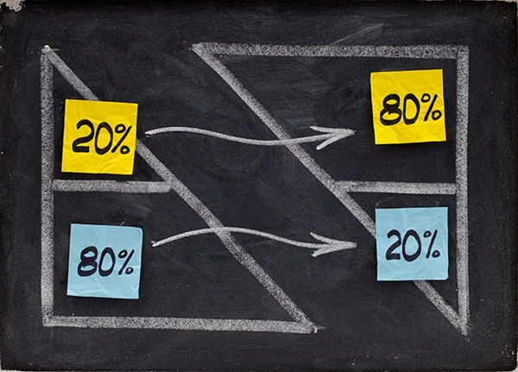

Slide 23
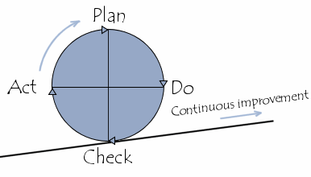

УПРАВЛІННЯ РИЗИКАМИ

Slide 24


Slide 25
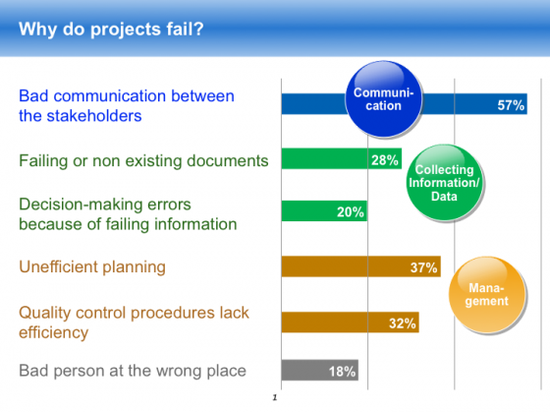

Slide 26
ФАКТОРИ РИЗИКУ
Технічні
засоби
Люди
Процеси

Slide 27

Group work:
Ідентифікація ризиків
Ідентифікуйте щонайменше три ризики для проекту за кожною з категорій:
Група 1. Люди
Група 2. Процеси
Група 3. Технічне забезпечення

Slide 28
Ризики: класифікація наслідків
Незначні: дозволяють дотримуватися плану й кошторису
Мінімальні: відставання від плану на 10%, перевищення витрат на 10%
Помірні: відставання від плану на 30%, перевищення витрат на 30%
Значні: відставання від плану на 50%, перевищення витрат на 50%
Катастрофічні: проект припиняється

Slide 29
МАТРИЦЯ РИЗИКІВ
Вірогідність | Наслідки
 | Незначні | Мінімальні | Помірні | Значні | Катастро-фічні
>90% | Високий | Високий | Екстремальний | Екстремальний | Екстремаль-ний
50-90% | Помірний | Високий | Високий | Екстремальний | Екстремаль-ний
10-50% | Низький | Помірний | Високий | Екстремальний | Екстремаль-ний
3-10% | Низький | Низький | Помірний | Високий | Екстремаль-ний
<3% | Низький | Низький | Помірний | Високий | Високий

Slide 30

Case Study: Оцінка ризиків
Наскільки ризикованими для реалізації проекту є такі обставини:
три з п’яти вишів-учасників консорціуму (ENPI) не мають досвіду участі у міжнародних проектах;
Міністерство освіти однієї з країн жорстко регламентує навчальний план для аспірантів;
середній рівень мовної підготовки науковців у двох країнах-партнерах занадто низький для впровадження курсу Academic Writing?

Slide 31

Taking risks to reach your goal:
Is it something you NEED to do
or something you WANT to do?

Slide 32
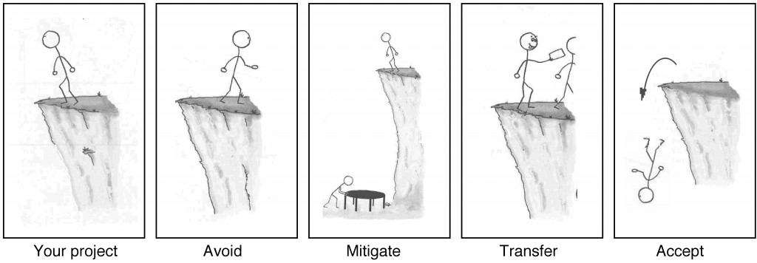
УПРАВЛІННЯ РИЗИКАМИ

Slide 33

Принципи ефективного управління ризиками
“Щораніше, то найкраще”
Відкрите обговорення
SWOT-матриця: ризик – не лише загроза, але й можливість
Відповідальність
Пріоритетність
Аналіз ризиків
Планування результатів
Реєстрація ризиків

Slide 34

EVENT CHAIN METHODOLOGY
Новий етап виконання проекту = нові ризики
Характер ризиків змінюється відповідно до поточної ситуації
Важливо передбачати можливі наслідки кожної зміни у плані
Ресурсний резерв

Slide 35

Завдання 2: Управління ризиками
Запропонуйте варіанти мінімізації або уникнення ризику:
Низька успішність навчання за курсом
у пілотних групах слухачів

Slide 36

У світі,
що так швидко змінюється,
найбільший ризик –
це жодним чином не ризикувати.

